Slide 1
UKM Online Store
Prepared by: Wong Wei Lun

Slide 2
Pengenalan
Lazada dan pelbagai aplikasi perniagan telah menjadi trend terbaru dalam zaman modenisasi ini
UKM Online Store dibina untuk merealiasasikan penjualan antara warga UKM dalam kawasan UKM
Bende-benda yang digunakan semasa pembelajaran ataupun benda lain dapat dijual dan dibeli melalui aplikasi ini
Warga UKM juga boleh saling menukar barang yang hendak dijual melalui fungsi barter dalam aplikasi ini

Slide 3

Penyataan Masalah
- Tiada platform bagi warga UKM membeli dan menjual barang di kawasan UKM
- Barang seperti buku teks digunakan satu semester sahaja dan ditinggalkan

Slide 4

Objektif
Warga UKM mempunyai satu platform untuk menjual dan membeli barang di sekitar UKM
Fungsi barter bagi warga UKM saling menukar barang
Mengaji kekerapan aplikasi telefon pintar digunakan oleh pengguna

Slide 5
Cadangan Penyelesaian
Membuat satu aplikasi bagi warga UKM dapat mempunyai satu platform untuk menjual dan mebeli barang
Membuat fungsi barter untuk warga UKM dapat saling menukar barang

Slide 6
Skop
Pembeli | Penjual | Pentadbir Sistem
Melihat barang yang dijual oleh warga UKM lain | Menambah barang dan memasukkan maklumat terperinci tentang barang yang hendak dijual | Menentukan barang yang dijual akses atau tidak
Dapat berinteraksi dengan penjual | Dapat berinteraksi dengan pembeli | Mengemaskini data maklumat
Membeli atau menukar barang yang hendak membeli | Menjual atau menukar barang yang dijual | Mengawal sistem keseluruhan

Slide 7
Metodologi
Model Air Terjun
Analisis Keperluan - aplikasi yang dicipta hendak mempunyai tempat untuk meyimpan pangkalan data pengguna
Reka Bentuk - permukaan aplikasi harus menarik dan senang diguna dan difahami oleh pengguna
Aplikasi Pembagunan – Android Studio dan java kod akan digunakan untuk mencipta aplikasi ini
Ujian Aplikasi – aplikasi akan dipasang dan membuat ujian kesilapan pengekodan atau permukaan
Perbaikian Sistem – Kesilapan pengekodan akan diubah
Langkah 4 & 5 akan berulang sampai tiada kesilapan

Slide 8
Kaedah Pengumpulan Data/Keperluan

Slide 9
Permodelan / Reka Bentuk
Daftar Masuk
Pilih membeli atau menjual

Slide 10
Permukaan Membeli
Permukaan Menjual

Slide 11
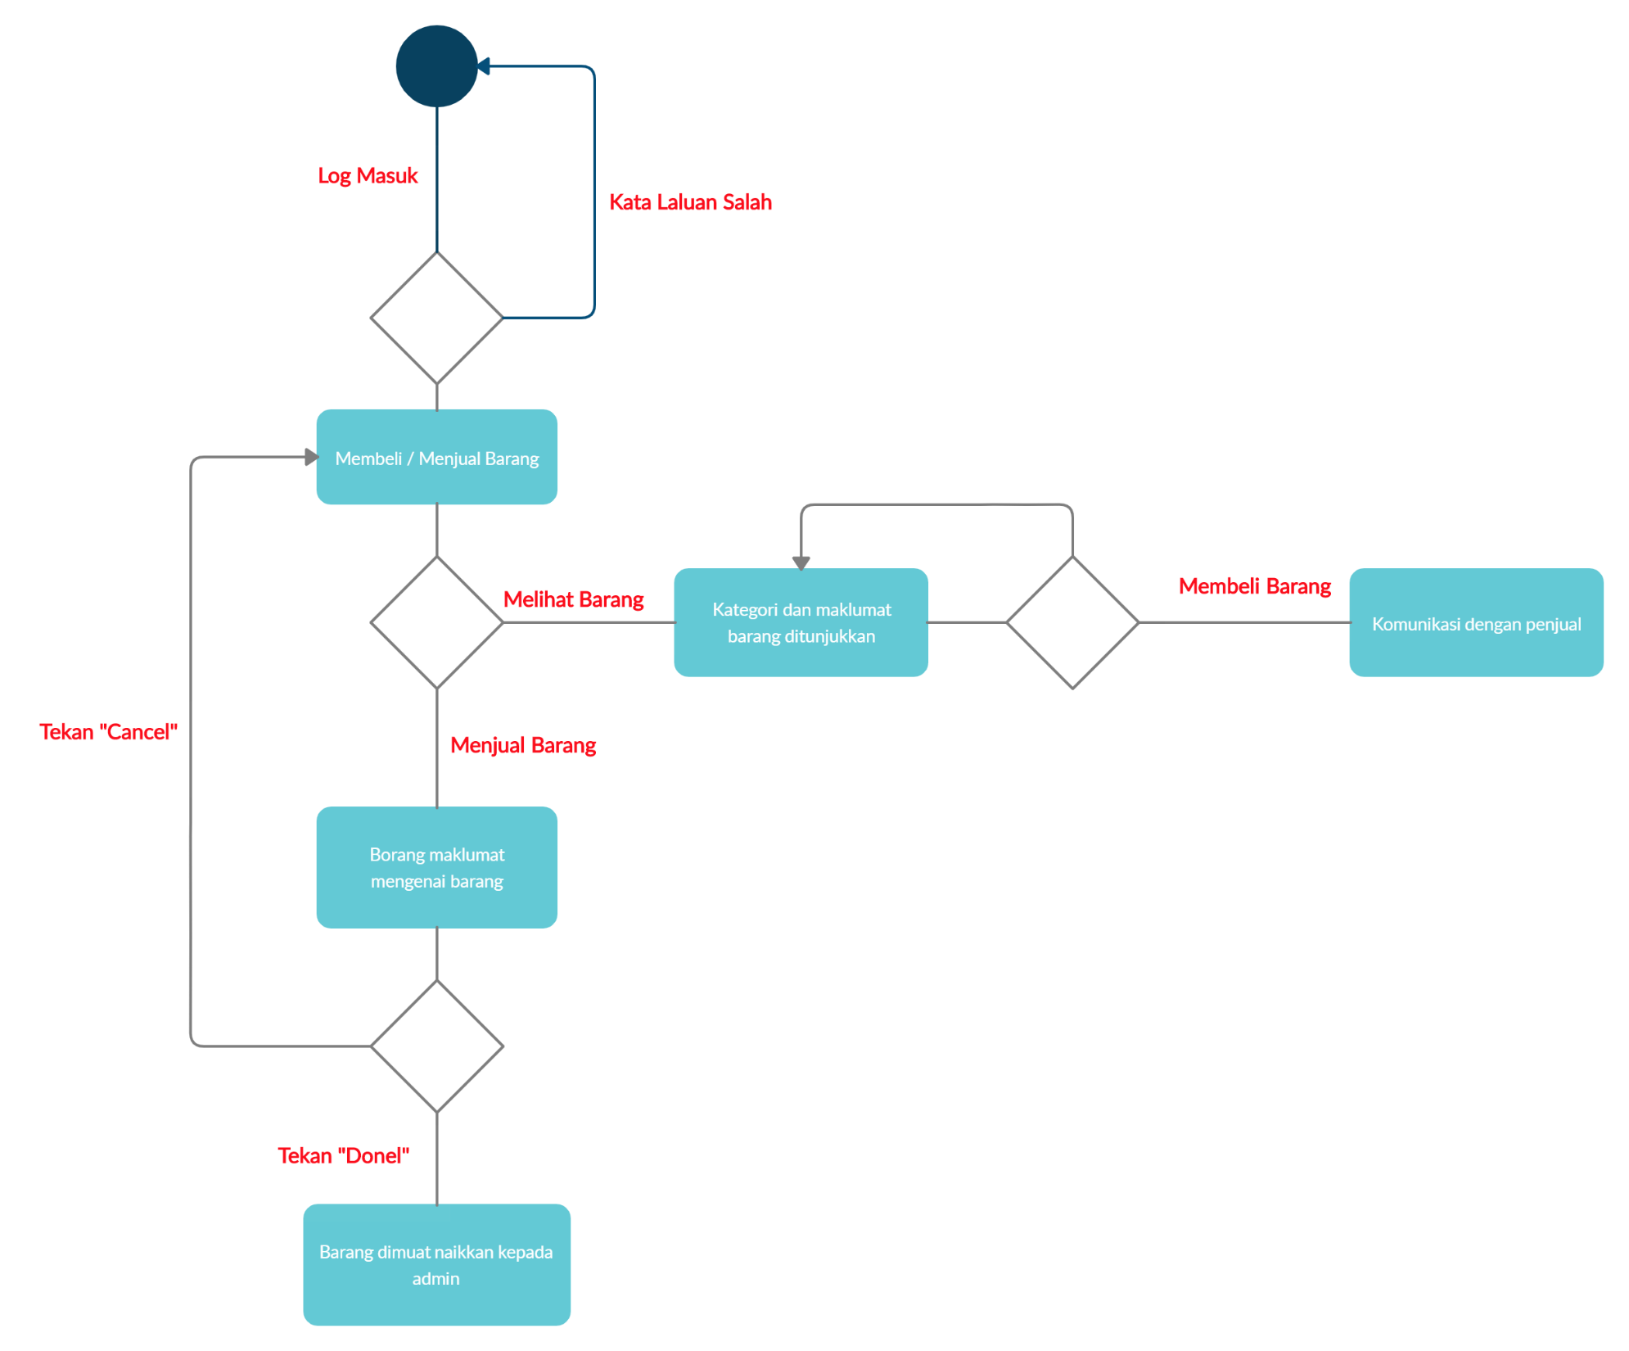
Reka Bentuk Algoritma

Slide 12
Kesimpulan
Secara ringkasnya, usulan projek ini telah menerangkan kelebihan sistem, had sistem serta cadangan penambahbaikan sistem. Hal ini dapat membantu kita mencipta sistem ini dengan menpunyai matlamat yang jelas. Selain itu, perkara-perkara ini juga dapat membantu kita memperbaiki sistem yang telah dibangunkan menjadi lebih baik

Slide 13

THE END

